Slide 1
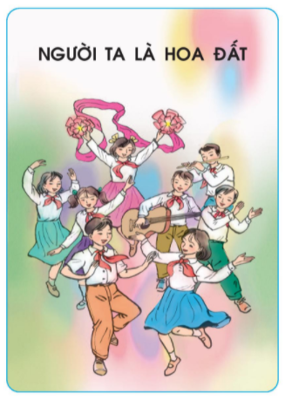

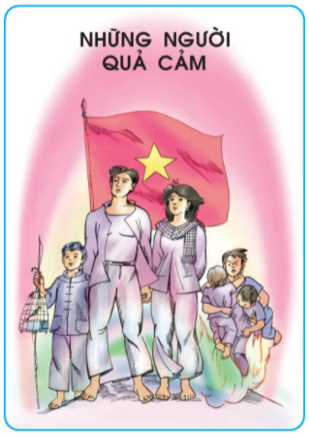
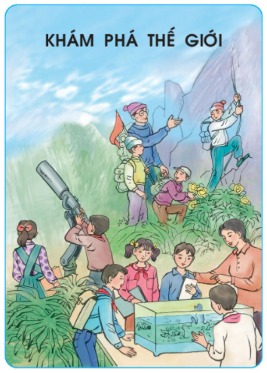
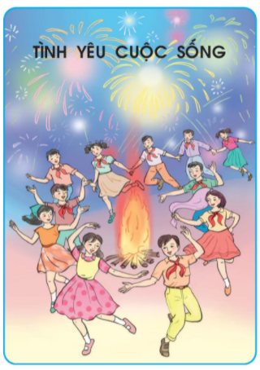
Tiếng Việt 4

Slide 2
Các chủ điểm của học kì 2

Slide 3
Các chủ điểm của học kì 2

Slide 4
Các chủ điểm của học kì 2

Slide 5
Các chủ điểm của học kì 2

Slide 6
Các chủ điểm của học kì 2

Slide 7
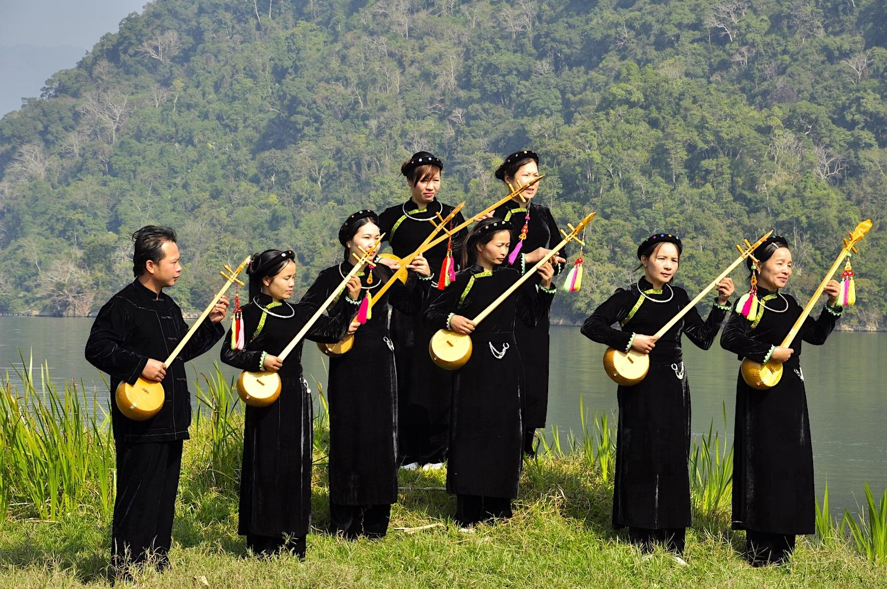

Đố các bạn biết đây là hình ảnh của dân tộc nào ở nước ta?
Bài tập đọc hôm nay chúng ta sẽ tìm hiểu một câu chuyện cổ tích của dân tộc Tày.
Đây chính là đồng bào dân tộc Tày đấy!

Slide 8
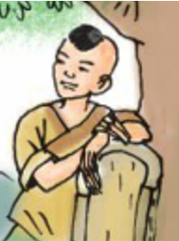


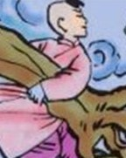
CẨU KHÂY
Theo bạn “Cẩu Khây” có nghĩa là gì?

Slide 9
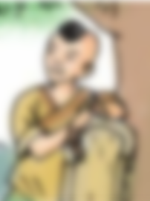
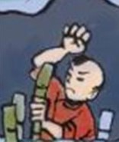

NẮM TAY ĐÓNG CỌC
Cậu ấy có tài gì?

Slide 10
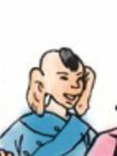
LẤY TAI TÁT NƯỚC
Đôi tai của cậu ấy thật đặc biệt!

Slide 11
MÓNG TAY ĐỤC MÁNG
Bạn có nhìn thấy móng tay của cậu ấy không?

Slide 12
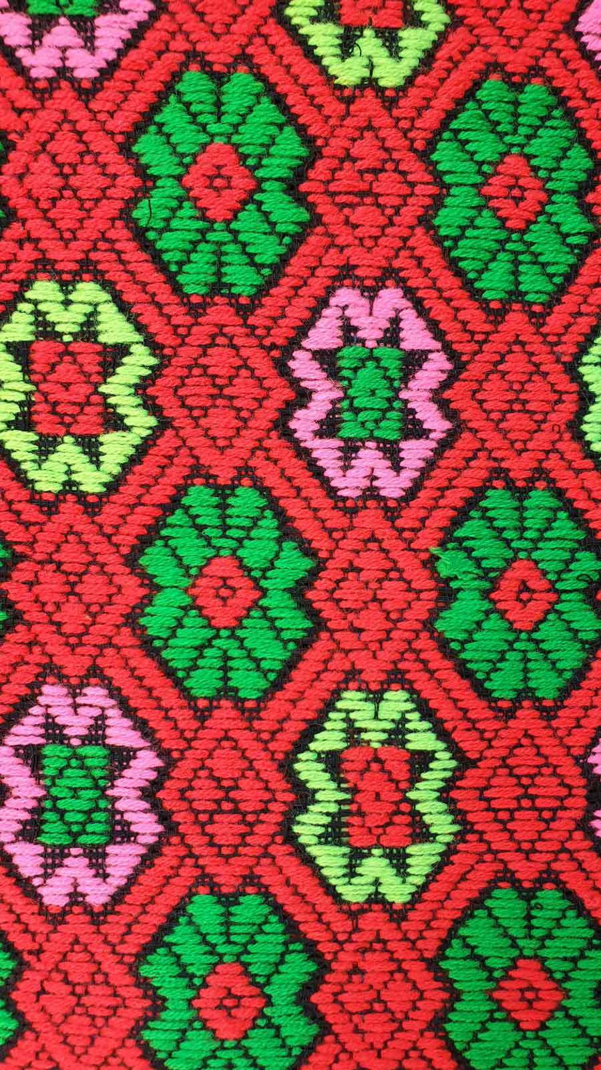
HỌ CHÍNH LÀ BỐN ANH TÀI

Slide 13
HỌ CHÍNH LÀ BỐN ANH TÀI

Slide 14
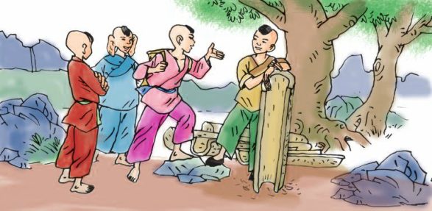
Tập đọc
BỐN ANH TÀI
Sách giáo khoa trang 4

Slide 15

Đọc nội dung và cho biết bài đọc được chia làm mấy đoạn?
1. Luyện đọc

Slide 16
Bốn anh tài
Ngày xưa, ở bản kia có một chú bé tuy nhỏ người nhưng ăn một lúc hết chín chõ xôi. Dân bản đặt tên cho chú là Cẩu Khây. Cẩu Khây lên mười tuổi, sức đã bằng trai mười tám; mười lăm tuổi đã tinh thông võ nghệ.
Hồi ấy, trong vùng xuất hiện một con yêu tinh chuyên bắt người và súc vật. Chẳng mấy chốc, làng bản tan hoang, nhiều nơi không còn ai sống sót. Thương dân bản, Cẩu Khây quyết chí lên đường diệt trừ yêu tinh.
Đến một cánh đồng khô cạn, Cẩu Khây thấy một cậu bé vạm vỡ đang dùng tay làm vồ đóng cọc để đắp đập dẫn nước vào ruộng. Mỗi quả đấm của cậu giáng xuống, cọc tre thụt sâu hàng gang tay. Hỏi chuyện, Cẩu Khây biết tên cậu là Nắm Tay Đóng Cọc. Nắm Tay Đóng Cọc sốt sắng xin được cùng Cẩu Khây đi diệt trừ yêu tinh.
Đến một vùng khác, hai người nghe có tiếng tát nước ầm ầm. Họ ngạc nhiên thấy một cậu bé đang lấy vành tai tát nước suối lên một thửa ruộng cao bằng mái nhà. Nghe Cẩu Khây nói chuyện, Lấy Tai Tát Nước hăm hở cùng hai bạn lên đường.
Đi được ít lâu, ba người lại gặp một cậu bé đang ngồi dưới gốc cây, lấy móng tay đục gỗ thành lòng máng dẫn nước vào ruộng. Cẩu Khây cùng các bạn đến làm quen và nói rõ chí hướng của ba người. Móng Tay Đục Máng hăng hái xin được làm em út đi theo.
(còn nữa)
TRUYỆN CỔ DÂN TỘC TÀY

Slide 17
Bài đọc được chia làm 5 đoạn.
Đoạn 1: Ngày xưa ... đến tinh thông võ nghệ.
Đoạn 2: Hồi ấy ... đến diệt trừ yêu tinh.
Đoạn 3: Đến một cánh đồng ... đến diệt trừ yêu tinh.
Đoạn 4: Đến một vùng khác ... đến hai bạn lên đường.
Đoạn 5: Phần còn lại.

Slide 18
Bốn anh tài
Ngày xưa, ở bản kia có một chú bé tuy nhỏ người nhưng ăn một lúc hết chín chõ xôi. Dân bản đặt tên cho chú là Cẩu Khây. Cẩu Khây lên mười tuổi, sức đã bằng trai mười tám; mười lăm tuổi đã tinh thông võ nghệ.
Hồi ấy, trong vùng xuất hiện một con yêu tinh chuyên bắt người và súc vật. Chẳng mấy chốc, làng bản tan hoang, nhiều nơi không còn ai sống sót. Thương dân bản, Cẩu Khây quyết chí lên đường diệt trừ yêu tinh.
Đến một cánh đồng khô cạn, Cẩu Khây thấy một cậu bé vạm vỡ đang dùng tay làm vồ đóng cọc để đắp đập dẫn nước vào ruộng. Mỗi quả đấm của cậu giáng xuống, cọc tre thụt sâu hàng gang tay. Hỏi chuyện, Cẩu Khây biết tên cậu là Nắm Tay Đóng Cọc. Nắm Tay Đóng Cọc sốt sắng xin được cùng Cẩu Khây đi diệt trừ yêu tinh.
Đến một vùng khác, hai người nghe có tiếng tát nước ầm ầm. Họ ngạc nhiên thấy một cậu bé đang lấy vành tai tát nước suối lên một thửa ruộng cao bằng mái nhà. Nghe Cẩu Khây nói chuyện, Lấy Tai Tát Nước hăm hở cùng hai bạn lên đường.
Đi được ít lâu, ba người lại gặp một cậu bé đang ngồi dưới gốc cây, lấy móng tay đục gỗ thành lòng máng dẫn nước vào ruộng. Cẩu Khây cùng các bạn đến làm quen và nói rõ chí hướng của ba người. Móng Tay Đục Máng hăng hái xin được làm em út đi theo.
(còn nữa)
TRUYỆN CỔ DÂN TỘC TÀY

Slide 19

Luyện đọc từ
Cẩu Khây
Nắm Tay Đóng Cọc
Lấy Tai Tát Nước
Móng Tay Đục Máng

Slide 20
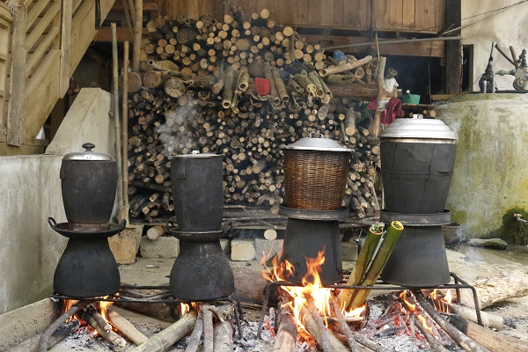
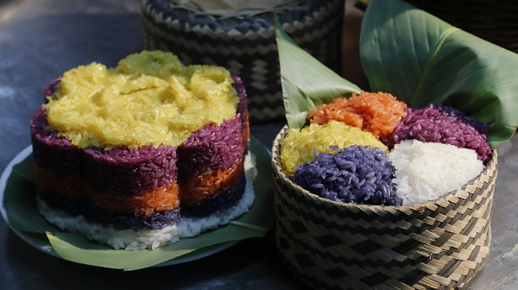
Giải nghĩa từ
(tiếng Tày) chín chõ xôi
Cẩu Khây:
Xôi ngũ sắc của dân tộc Tày
Chõ xôi

Slide 21
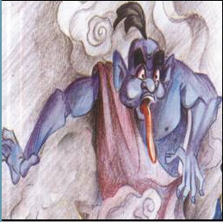
Giải nghĩa từ
Tinh thông:
hiểu biết thấu đáo, có khả năng vận dụng thành thạo.
con vật tưởng tượng, có nhiều phép thuật và rất độc ác.
Yêu tinh:

Slide 22

Luyện đọc câu dài
(1) Đến một cánh đồng khô cạn, Cẩu Khây thấy một cậu bé vạm vỡ đang dùng tay làm vồ đóng cọc để đắp đập dẫn nước vào ruộng.
(2) Họ ngạc nhiên thấy một cậu bé đang lấy vành tai tát nước suối lên một thửa ruộng cao bằng mái nhà.

Slide 23
Thứ sáu, ngày 3 tháng 12 năm 2021
Tập đọc
BỐN ANH TÀI
Câu dài:
(1) Đến một cánh đồng khô cạn, Cẩu Khây thấy một cậu bé vạm vỡ đang dùng tay làm vồ đóng cọc để đắp đập dẫn nước vào ruộng.
(1) Đến một cánh đồng khô cạn, / Cẩu Khây thấy một cậu bé vạm vỡ đang dùng tay làm vồ đóng cọc / để đắp đập dẫn nước vào ruộng.//
(2) Họ ngạc nhiên thấy một cậu bé đang lấy vành tai tát nước suối lên một thửa ruộng cao bằng mái nhà.
(2) Họ ngạc nhiên / thấy một cậu bé đang lấy vành tai tát nước suối / lên một thửa ruộng cao bằng mái nhà.//

Slide 24

2. Tìm hiểu bài

Slide 25
Đọc thầm đoạn 1 và đoạn 2
Câu hỏi: Truyện có những nhân vật nào?
Truyện có nhân vật chính: Cẩu Khây, Nắm Tay Đóng Cọc, Lấy Tai Tát Nước, Móng Tay Đục Máng.

Slide 26
Đọc thầm đoạn 1 và đoạn 2
Câu hỏi: Tên truyện gợi cho em suy nghĩ gì?
Tài năng của bốn thiếu niên.

Slide 27
Đọc thầm đoạn 1 và đoạn 2
Cẩu Khây có sức khỏe và tài năng như thế nào ?
Ngày xưa, ở bản kia có một chú bé tuy nhỏ người nhưng ăn một lúc hết chín chõ xôi. Dân bản đặt tên cho chú là Cẩu Khây. Cẩu Khây lên mười tuổi, sức đã bằng trai mười tám; mười lăm tuổi đã tinh thông võ nghệ.
Hồi ấy, trong vùng xuất hiện một con yêu tinh chuyên bắt người và súc vật. Chẳng mấy chốc, làng bản tan hoang, nhiều nơi không còn ai sống sót. Thương dân bản, Cẩu Khây quyết chí lên đường diệt trừ yêu tinh.

Slide 28


CẨU KHÂY
Sức khỏe:
nhỏ người nhưng ăn một lúc hết chín chõ xôi
10 tuổi sức đã bằng trai 18.
Tài năng
15 tuổi đã tinh thông võ nghệ
thương dân , có chí lớn quyết trừ diệt cái ác .

Slide 29
Đọc thầm đoạn 1 và đoạn 2
Đoạn 1 nói lên điều gì?
Nói lên sức khỏe và tài năng đặc biệt của Cẩu Khây.

Slide 30
Đọc thầm đoạn 2
Câu 2. Có chuyện gì xảy ra với quê hương của Cẩu Khây?
yêu tinh xuất hiện
bắt người và súc vật
làng bản tan hoang, có nhiều nơi không còn một ai sống sót

Slide 31
Đọc thầm đoạn 1 và đoạn 2
Thương dân bản, Cẩu Khây làm gì?
Thương dân bản, Cẩu Khây quyết chí lên đường diệt trừ yêu tinh.

Slide 32
Đọc thầm đoạn 1 và đoạn 2
Đoạn 2 nói lên điều gì?
Nói lên ý chí diệt trừ yêu tinh của Cẩu Khây.

Slide 33
Đọc thầm đoạn 3, 4 và 5
Câu 3. Cẩu Khây đi diệt trừ yêu tinh cùng những ai?
Cẩu Khây
Nắm Tay Đóng Cọc
Lấy Tai Tát Nước
Móng Tay Đục Máng

Slide 34


NẮM TAY ĐÓNG CỌC
Dùng nắm tay làm vồ để đóng cọc xuống đất.
LẤY TAI TÁT NƯỚC
Dùng tai của mình để tát nước
MÓNG TAY ĐỤC MÁNG
Dùng móng tay của mình đục gỗ thành lòng máng để dẫn nước vào ruộng .

Slide 35
Nội dung bài:
Câu chuyện
ca ngợi điều gì?
Câu chuyện ca ngợi sức khỏe, tài năng và lòng nhiệt thành làm việc nghĩa của bốn anh em Cẩu Khây.

Slide 36

3. Luyện đọc diễn cảm

Slide 37
Luyện đọc diễn cảm
Ngày xưa,/ ở bản kia/ có một chú bé tuy nhỏ người nhưng ăn một lúc hết chín chõ xôi.// Dân bản đặt tên cho chú là Cẩu Khây.// Cẩu Khây lên mười tuổi,/ sức đã bằng trai mười tám,/ mười lăm tuổi đã tinh thông võ nghệ.//
Hồi ấy,/ trong vùng xuất hiện một con yêu tinh/ chuyên bắt người và súc vật.// Chẳng mấy chốc,/ làng bản tan hoang,/ nhiều nơi không còn ai sống sót.// Thương dân bản,/ Cẩu Khây quyết chí lên đường diệt trừ yêu tinh.//

Slide 38

4. Dặn dò

Slide 39
Chúc các em học tốt.

Slide 40
Tiếng Việt 4

Slide 41
Tiếng Việt 4

Slide 42
Các chủ điểm của học kì 2

Slide 43
Các chủ điểm của học kì 2

Slide 44
Các chủ điểm của học kì 2

Slide 45
Các chủ điểm của học kì 2

Slide 46
Các chủ điểm của học kì 2

Slide 47
Các chủ điểm của học kì 2

Slide 48
Các chủ điểm của học kì 2

Slide 49
Các chủ điểm của học kì 2

Slide 50
Các chủ điểm của học kì 2

Slide 51
Bài tập đọc hôm nay chúng ta sẽ tìm hiểu một câu chuyện cổ tích của dân tộc Tày.
Đố các bạn biết đây là hình ảnh của dân tộc nào ở nước ta?
Đây chính là đồng bào dân tộc Tày đấy!

Slide 52
Các chủ điểm của học kì 2

Slide 53
Đố các bạn biết đây là hình ảnh của dân tộc nào ở nước ta?
Bài tập đọc hôm nay chúng ta sẽ tìm hiểu một câu chuyện cổ tích của dân tộc Tày.
Đây chính là đồng bào dân tộc Tày đấy!

Slide 54
HỌ CHÍNH LÀ BỐN ANH TÀI

Slide 55
HỌ CHÍNH LÀ BỐN ANH TÀI

Slide 56
BỐN ANH TÀI
Tập đọc
Sách giáo khoa trang 4

Slide 57
Tập đọc
BỐN ANH TÀI
Sách giáo khoa trang 4

Slide 58
1. Luyện đọc
Đọc nội dung và cho biết bài đọc được chia làm mấy đoạn?

Slide 59
Đọc nội dung và cho biết bài đọc được chia làm mấy đoạn?
1. Luyện đọc

Slide 60
Bốn anh tài
Ngày xưa, ở bản kia có một chú bé tuy nhỏ người nhưng ăn một lúc hết chín chõ xôi. Dân bản đặt tên cho chú là Cẩu Khây. Cẩu Khây lên mười tuổi, sức đã bằng trai mười tám; mười lăm tuổi đã tinh thông võ nghệ.
Hồi ấy, trong vùng xuất hiện một con yêu tinh chuyên bắt người và súc vật. Chẳng mấy chốc, làng bản tan hoang, nhiều nơi không còn ai sống sót. Thương dân bản, Cẩu Khây quyết chí lên đường diệt trừ yêu tinh.
Đến một cánh đồng khô cạn, Cẩu Khây thấy một cậu bé vạm vỡ đang dùng tay làm vồ đóng cọc để đắp đập dẫn nước vào ruộng. Mỗi quả đấm của cậu giáng xuống, cọc tre thụt sâu hàng gang tay. Hỏi chuyện, Cẩu Khây biết tên cậu là Nắm Tay Đóng Cọc. Nắm Tay Đóng Cọc sốt sắng xin được cùng Cẩu Khây đi diệt trừ yêu tinh.
Đến một vùng khác, hai người nghe có tiếng tát nước ầm ầm. Họ ngạc nhiên thấy một cậu bé đang lấy vành tai tát nước suối lên một thửa ruộng cao bằng mái nhà. Nghe Cẩu Khây nói chuyện, Lấy Tai Tát Nước hăm hở cùng hai bạn lên đường.
Đi được ít lâu, ba người lại gặp một cậu bé đang ngồi dưới gốc cây, lấy móng tay đục gỗ thành lòng máng dẫn nước vào ruộng. Cẩu Khây cùng các bạn đến làm quen và nói rõ chí hướng của ba người. Móng Tay Đục Máng hăng hái xin được làm em út đi theo.
(còn nữa)
TRUYỆN CỔ DÂN TỘC TÀY

Slide 61
Bốn anh tài
Ngày xưa, ở bản kia có một chú bé tuy nhỏ người nhưng ăn một lúc hết chín chõ xôi. Dân bản đặt tên cho chú là Cẩu Khây. Cẩu Khây lên mười tuổi, sức đã bằng trai mười tám; mười lăm tuổi đã tinh thông võ nghệ.
Hồi ấy, trong vùng xuất hiện một con yêu tinh chuyên bắt người và súc vật. Chẳng mấy chốc, làng bản tan hoang, nhiều nơi không còn ai sống sót. Thương dân bản, Cẩu Khây quyết chí lên đường diệt trừ yêu tinh.
Đến một cánh đồng khô cạn, Cẩu Khây thấy một cậu bé vạm vỡ đang dùng tay làm vồ đóng cọc để đắp đập dẫn nước vào ruộng. Mỗi quả đấm của cậu giáng xuống, cọc tre thụt sâu hàng gang tay. Hỏi chuyện, Cẩu Khây biết tên cậu là Nắm Tay Đóng Cọc. Nắm Tay Đóng Cọc sốt sắng xin được cùng Cẩu Khây đi diệt trừ yêu tinh.
Đến một vùng khác, hai người nghe có tiếng tát nước ầm ầm. Họ ngạc nhiên thấy một cậu bé đang lấy vành tai tát nước suối lên một thửa ruộng cao bằng mái nhà. Nghe Cẩu Khây nói chuyện, Lấy Tai Tát Nước hăm hở cùng hai bạn lên đường.
Đi được ít lâu, ba người lại gặp một cậu bé đang ngồi dưới gốc cây, lấy móng tay đục gỗ thành lòng máng dẫn nước vào ruộng. Cẩu Khây cùng các bạn đến làm quen và nói rõ chí hướng của ba người. Móng Tay Đục Máng hăng hái xin được làm em út đi theo.
(còn nữa)
TRUYỆN CỔ DÂN TỘC TÀY

